Slide 1
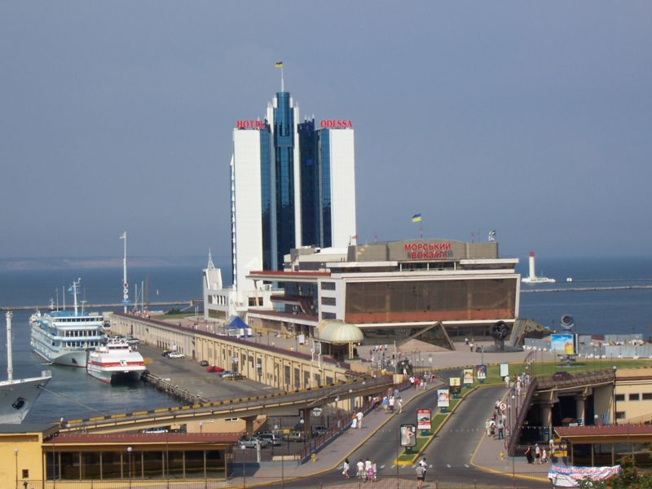
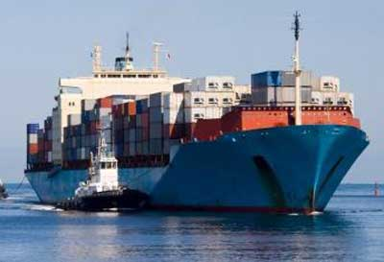
Морський
висока вантажопідйомність;
високі витрати на обслуговування суден;
забезпечує зовнішні економічні зв'язки;
низька собівартість перевезень;
характеризується як забруднювач акваторії

Slide 2
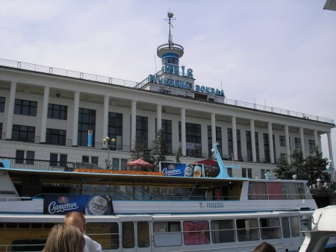
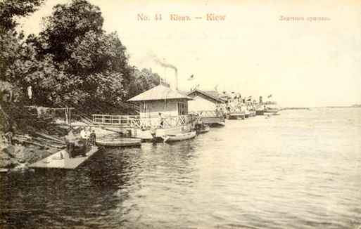
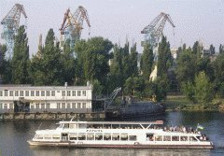
Річковий
невеликі витрати на облаштування і утримання;
низька собівартість;
залежність від пори року;
низька швидкість;
можливість транспортування лише в певному напрямку;

